Slide 1
Celler
Diffusion og osmose

Slide 2
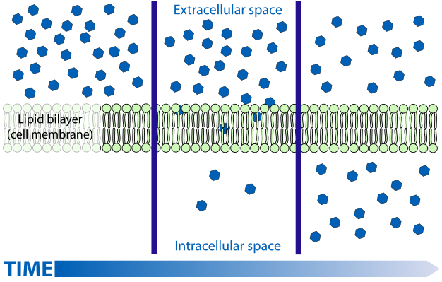
Diffusion

Slide 3
Diffusion

Slide 4
Resultat af molekylernes tilfældige bevægelser
Fx: Ved denne proces transporteres O₂ fra lungerne og ud i blodet, og fra blodet og ind i cellerne
Diffusion
Diffusion er processen hvor molekyler transporteres (over en membran) fra et område med høj koncentration til et område med lav koncentration.

Slide 5
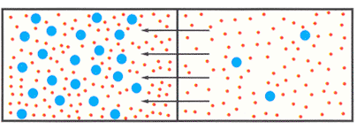
Osmose
Vands diffusion på tværs af en membran fra et område med høj vandkoncentration til et område med lav vandkoncentration.

Slide 6
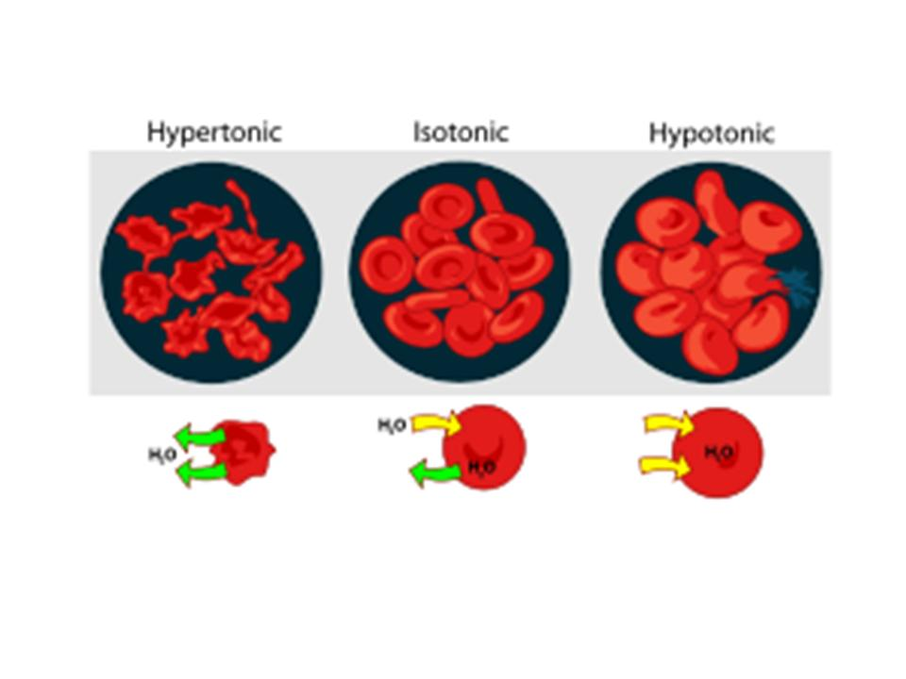
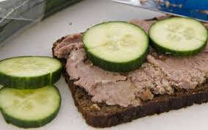
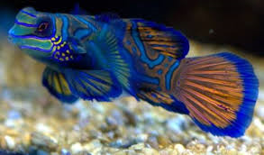
Osmose

Slide 7
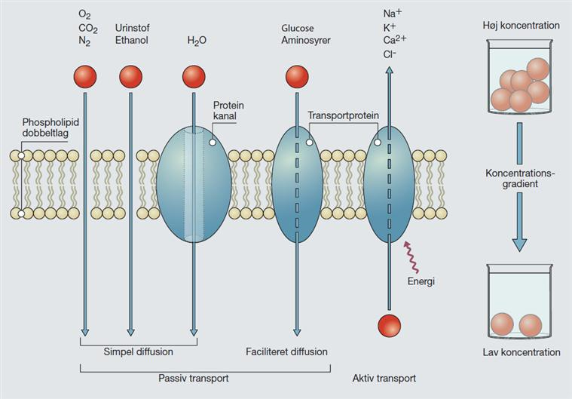
Transportmetoder

